Slide 1
Il mercato digitale in Italia 2020-2022: quale l’impatto del Covid-19?
CONFERENZA STAMPA
MILANO – 13 NOVEMBRE 2019
18 Novembre 2020

Slide 2
Il mercato Digitale nel 2020
Notes:
Prima di tutto sui consuntivi relativi al 2018 e successivamente, esercizio più difficile dato l’attuale quadro di incertezza economica, mostrandovi le previsioni 2019 con i relativi razionali.

Slide 3
Principali strategie di risposta alla crisi causata da emergenza Covid-19 per classi di addetti (valori %)

Slide 4
Ict e digitale hanno supportato la resilienza di famiglie e imprese nel 1°semestre 2020
Crescite 1 H2020 / 1 H2019
TABLET
PC LAPTOP
CONSOLE FISSE
+24,3%
+23,1%
+17,2%
SET TOP BOX
CLOUD
AI/COGNITIVE
+15,7%
+14,9%
+11,9%
PC DESKTOP
E-READER
CYBERSECURITY
+8,6%
+8,1%
+7%
Fonte: Anitec-Assinform / NetConsulting cube, Novembre 2020

Slide 5
Il mercato digitale nel 2020 subisce un rallentamento ma decresce meno dell’economia
Crescite % anno su anno
Valori del Mercato Digitale in mld€
IPOTESI
PROBABILE
69,6
IPOTESI PESSIMISTICA
PIL1 = FONTE NOTA DI AGGIORNAMENTO DEL DOCUMENTO DI ECONOMIA E FINANZA 2020 (5 Ottobre 2020)
PIL 2 = FONTE CONFINDUSTRIA
Fonte: Istat, DEF e Anitec-Assinform / NetConsulting cube, Novembre 2020
Notes:
Il 2018 è stato un anno ancora positivo per il mercato con una crescita del 2,5% , migliore di quella del 2017.
Un mercato che a partire dall’inversione registrata nel 2015 è cresciuto in valore di quasi 5 mld di € , superando nel 2018 i 70 mld €
Un mercato che nei suoi ritmi di crescita appare sempre meno influenzato dall’andamento dell’economia
…. come risulta evidente dall’allargamento progressivo della forbice tra crescita del mercato e crescita del PIL che da 0,7 punti percentuali nel 2017 si porta a 1,6 punti nel 2018, anche se dobbiamo chiederci se questa non dipendenza continuerà nei prossimi mesi.

Slide 6
Il mercato digitale in Italia nel 2020 nei principali segmenti
Valori in mln di Euro e in %
Fonte: Anitec-Assinform / NetConsulting cube, Novembre 2020
Notes:
Tutti questi input ci inducono a valutare che il mercato digitale continuera’ ad essere resiliente e a prevedere che nel 2019, il mercato confermera’ la crescita del 2,5% registrata nel 2018
Questo nonostante le difficoltà dello scenario macroeconomico e di quello che oggi rappresenta il vero ostacolo alla crescita, ovvero la mancanza di competenze adeguate,una vera emergenza-Paese sulla quale auspichiamo che il mondo politico ponga urgentemente rimedio.
La nostra speranza e’ che la nostra previsione e il nostro auspicio si trasformino in realta’.
GRAZIE

Slide 7
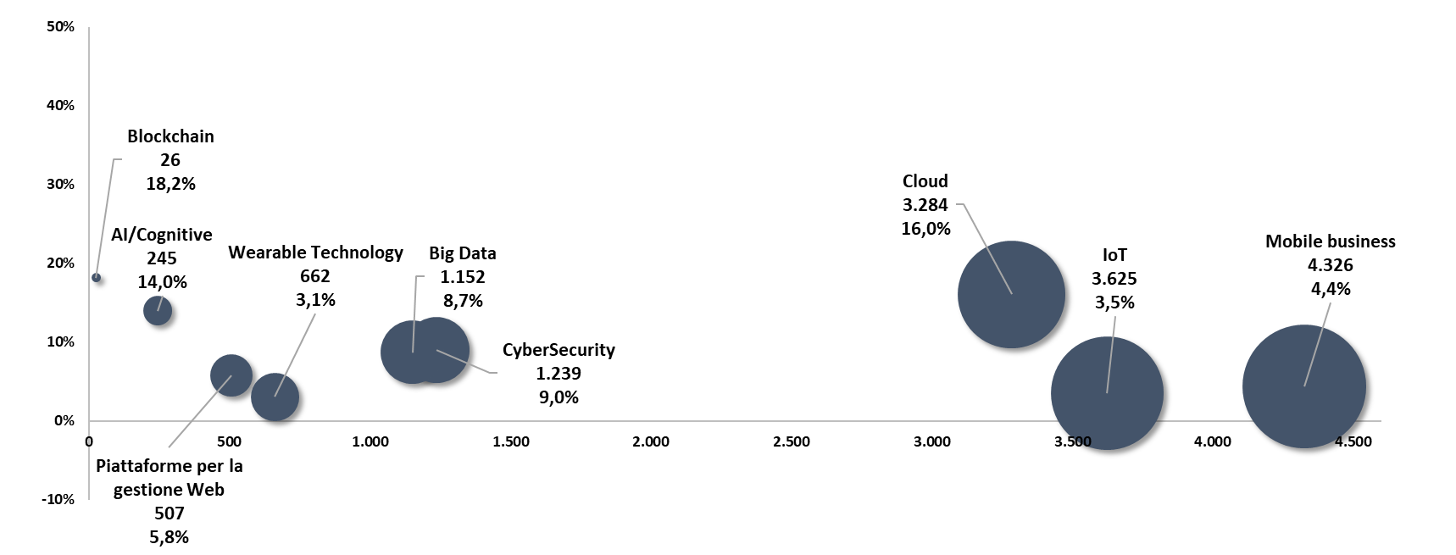
Nel 2020 crescono i segmenti più innovativi del mercato
Crescita % 2020/2019
Valore di mercato, 2020 (mln€)
Fonte: Anitec-Assinform / NetConsulting cube, Novembre 2020

Slide 8
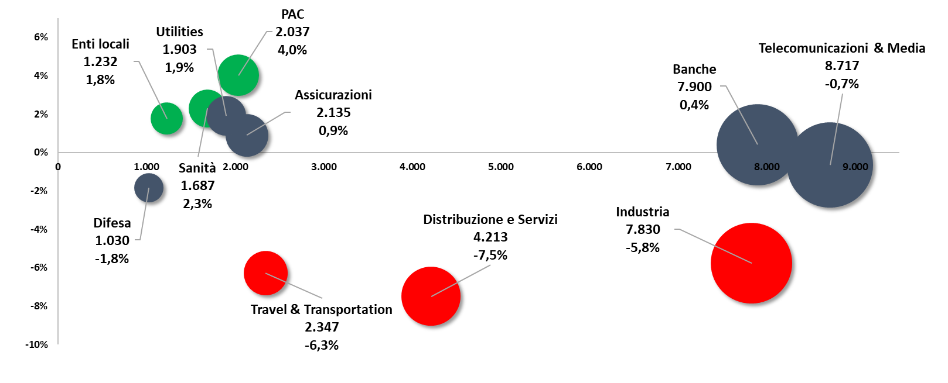
Il processo di digitalizzazione accelera nella Pubblica Amministrazione e rallenta in quelli colpiti dall’emergenza Covid
Crescita % 2020/2019
Valore di mercato, 2020 (mln€)
Fonte: Anitec-Assinform / NetConsulting cube, Novembre 2020

Slide 9
Le previsioni per il 2021-2022
Notes:
Quali previsioni fare per il 2019 ?
Esercizio difficile, sicuramente, in un quadro macro economico sempre più negativo
Dove il quesito principale è se il mercato manterrà il suo trend anticiclico oppure subirà i colpi dell’arretramento dell’economia?
Partiamo dall’osservazione di alcuni fenomeni per dare risposte e previsioni sensate

Slide 10
Il digitale dovra’ essere la leva per recuperare produttività e crescita nel biennio 2021 - 2022
Crescite % anno su anno in condizioni ordinarie
Valori del Mercato Digitale in mld €
Fonte:: NADEF (Ottobre 2020) e Anitec-Assinform / NetConsulting cube, Novembre 2020
Notes:
Il 2018 è stato un anno ancora positivo per il mercato con una crescita del 2,5% , migliore di quella del 2017.
Un mercato che a partire dall’inversione registrata nel 2015 è cresciuto in valore di quasi 5 mld di € , superando nel 2018 i 70 mld €
Un mercato che nei suoi ritmi di crescita appare sempre meno influenzato dall’andamento dell’economia
…. come risulta evidente dall’allargamento progressivo della forbice tra crescita del mercato e crescita del PIL che da 0,7 punti percentuali nel 2017 si porta a 1,6 punti nel 2018, anche se dobbiamo chiederci se questa non dipendenza continuerà nei prossimi mesi.

